Slide 1
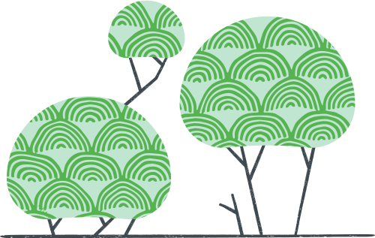



Thứ ... ngày ... tháng ... năm ....
Tự nhiên và xã hội
BÀI 13: MỘT SỐ BỘ PHẬN CỦA THỰC VẬT

Slide 2
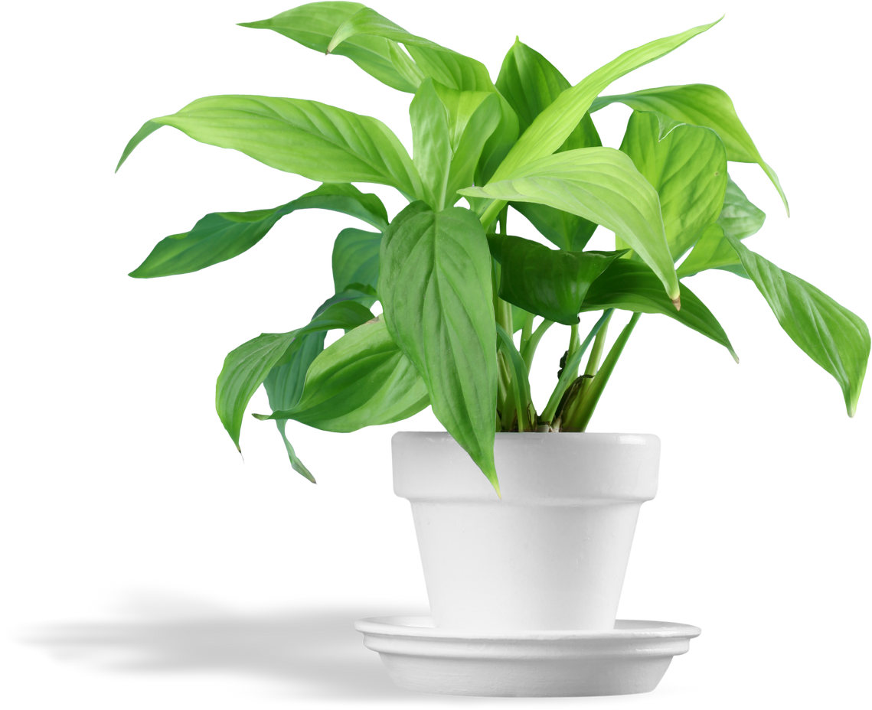
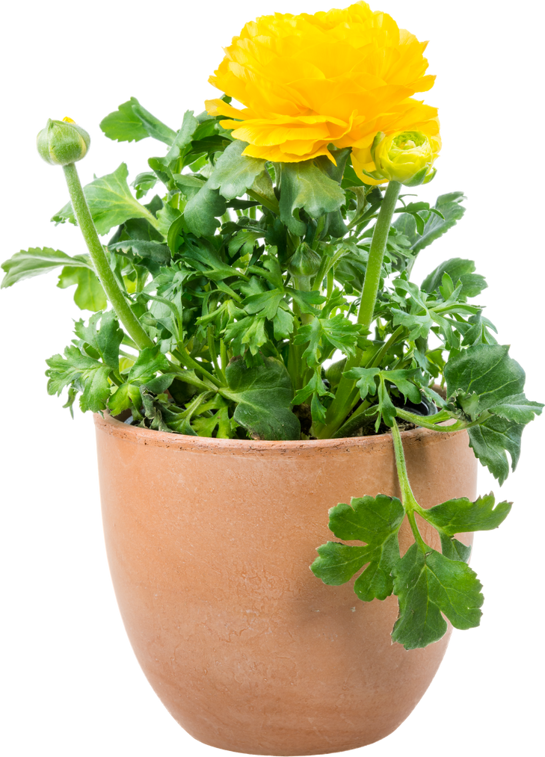
Tiết 1

Slide 3
Khởi động

Slide 4



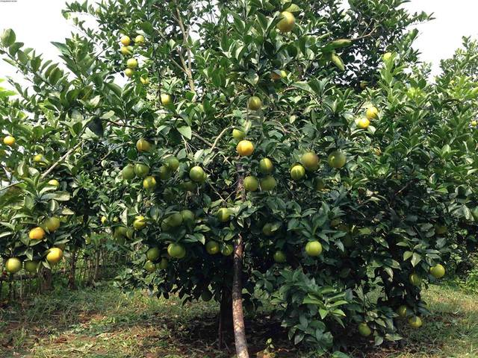
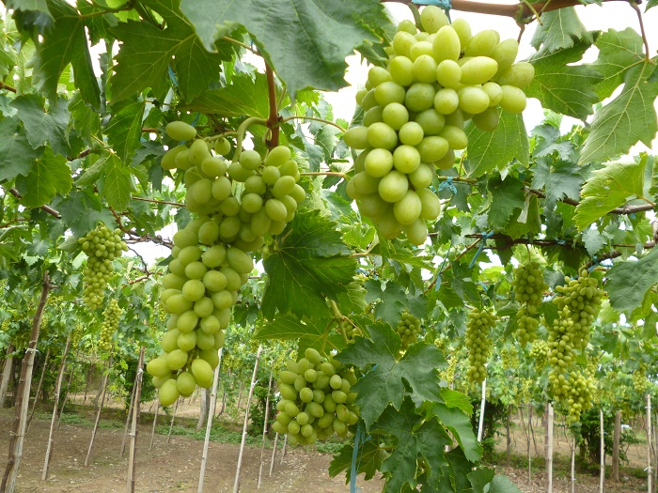


Xung quanh chúng ta có rất nhiều cây khác nhau. Em thích những cây nào? Vì sao?
Cây cam
Cây nho

Slide 5
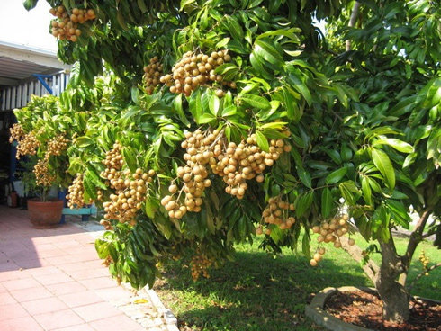
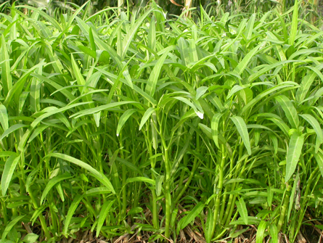
Xung quanh chúng ta có rất nhiều cây khác nhau. Em thích những cây nào? Vì sao?
Cây nhãn
Cây rau muống

Slide 6
Khám phá

Slide 7

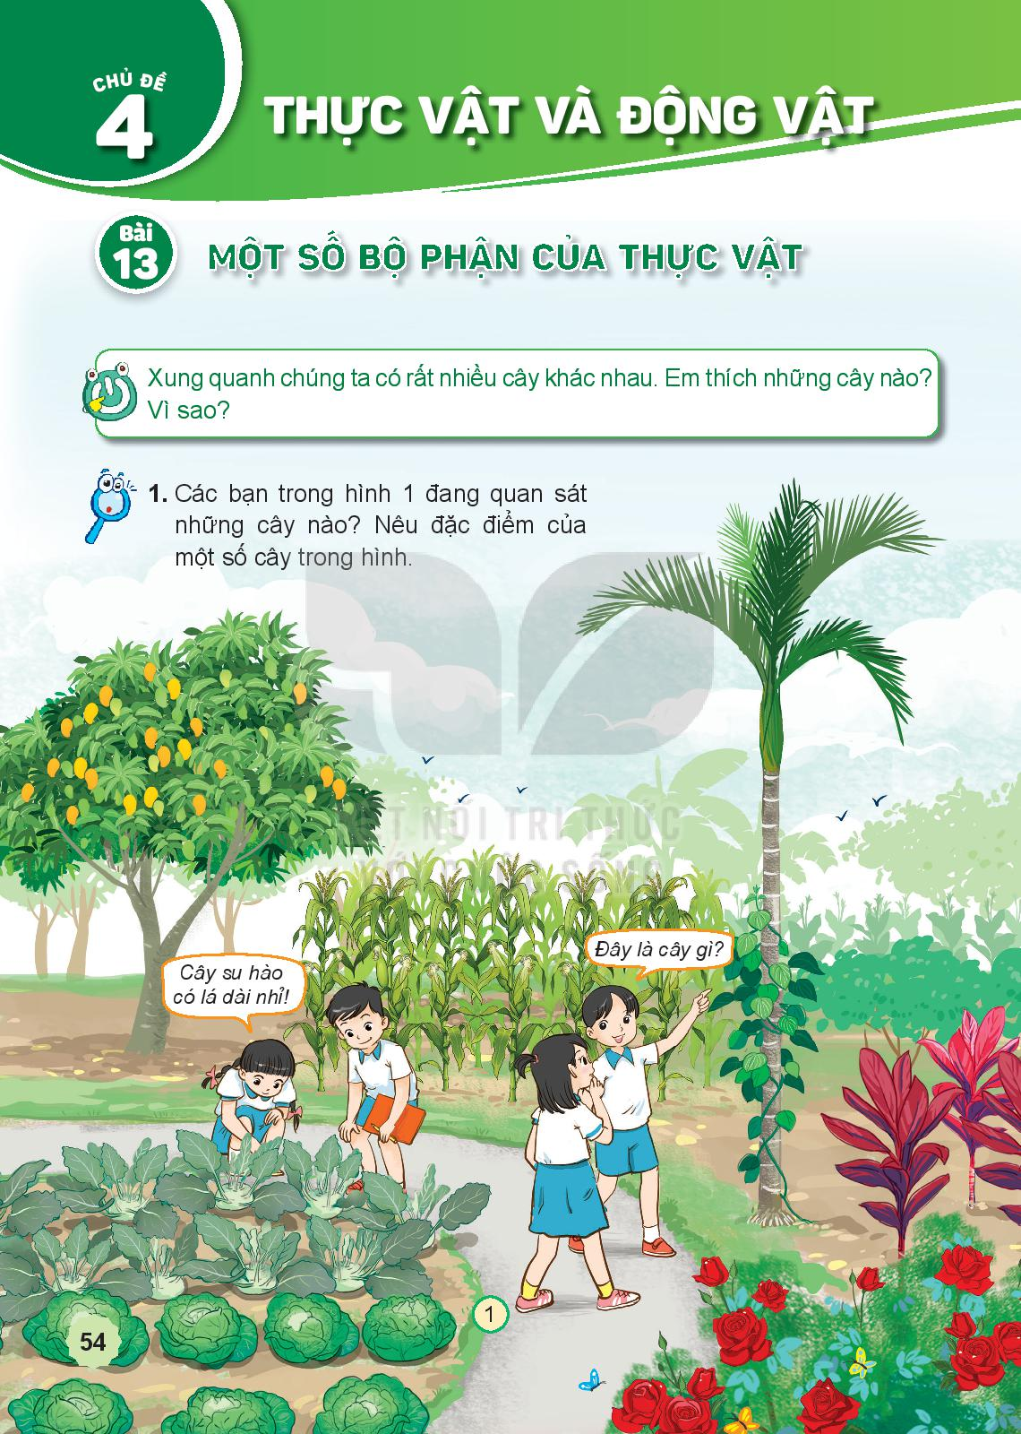

Các bạn trong hình 1 đang quan sát những cây nào? Nêu đặc điểm của một số cây trong hình.

Slide 8
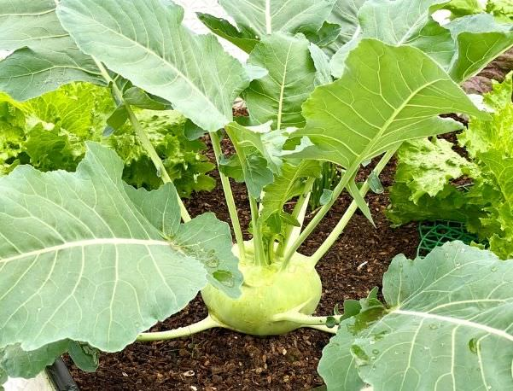
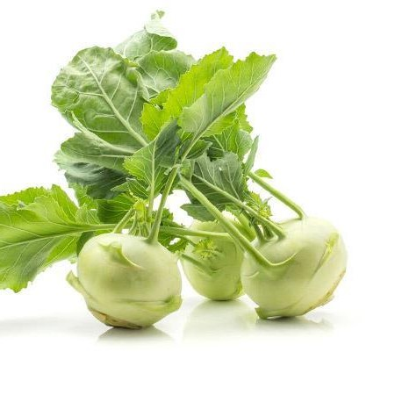

Đặc điểm cây su hào:
+ Lá màu xanh, lá dài
+ Thân phình to thành củ

Slide 9
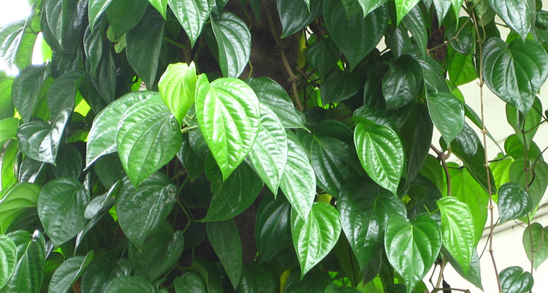

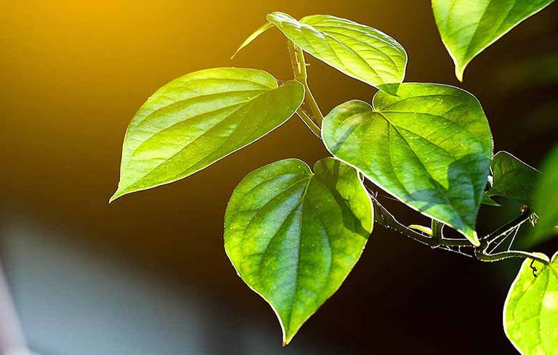
- Cây trầu không
+ Thân thảo
+ Lá hình trái tim
+ Lá màu xanh

Slide 10
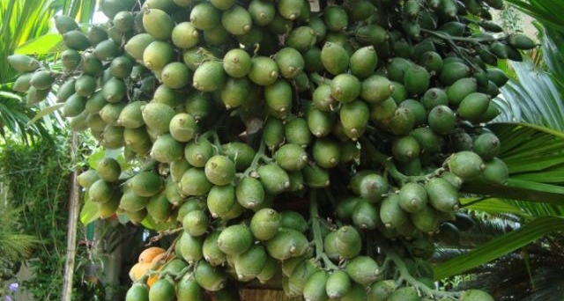
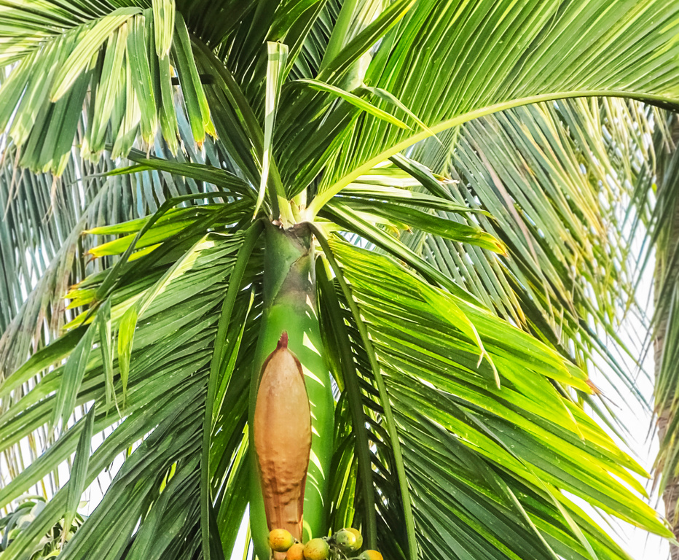
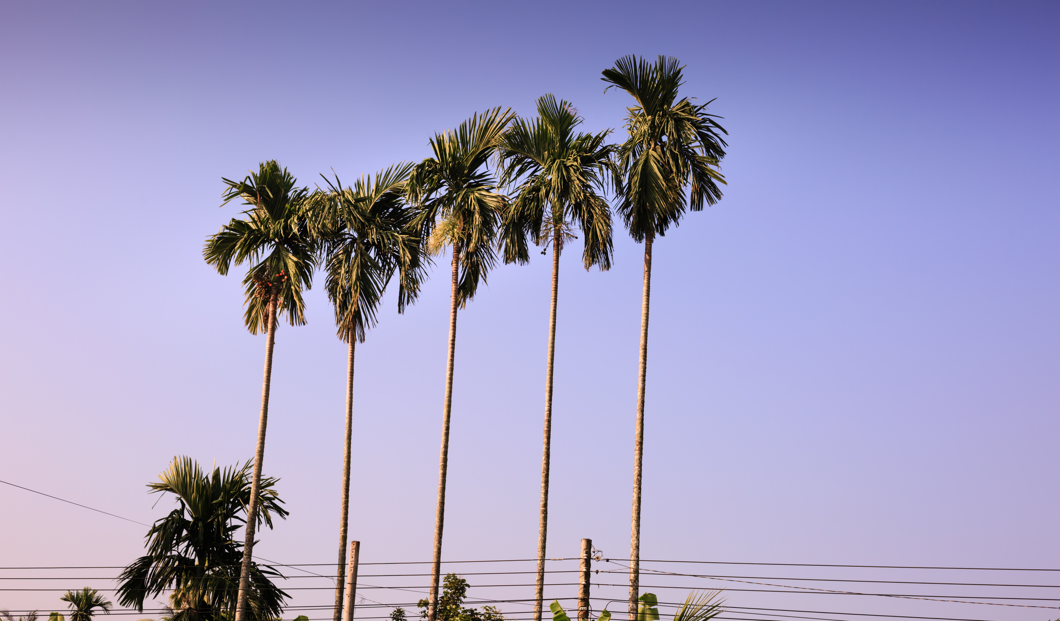
Cây cau:
+ Thân cao
+ Lá xòe to, xẻ rộng
+ Quả thành chùm

Slide 11
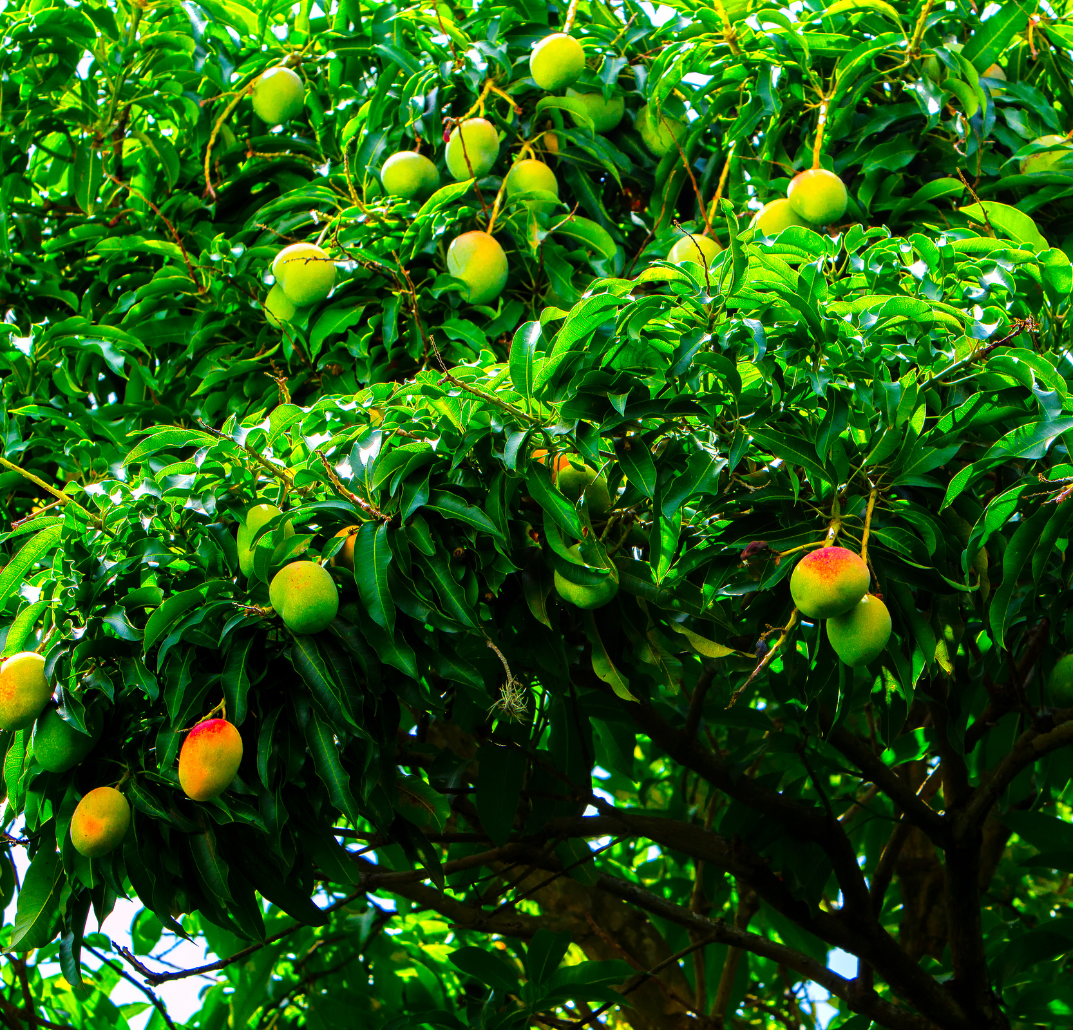
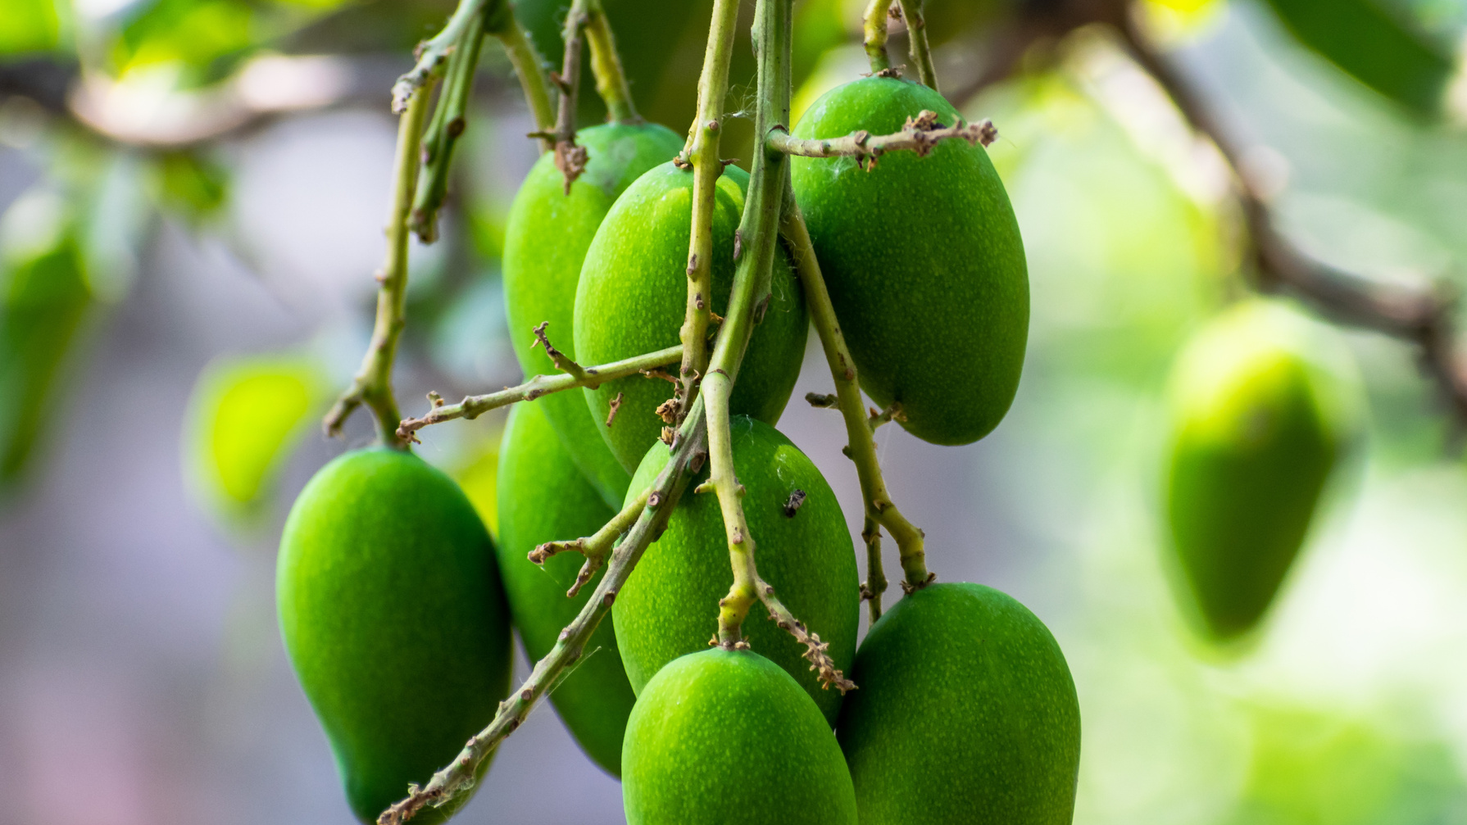
Cây xoài

Slide 12
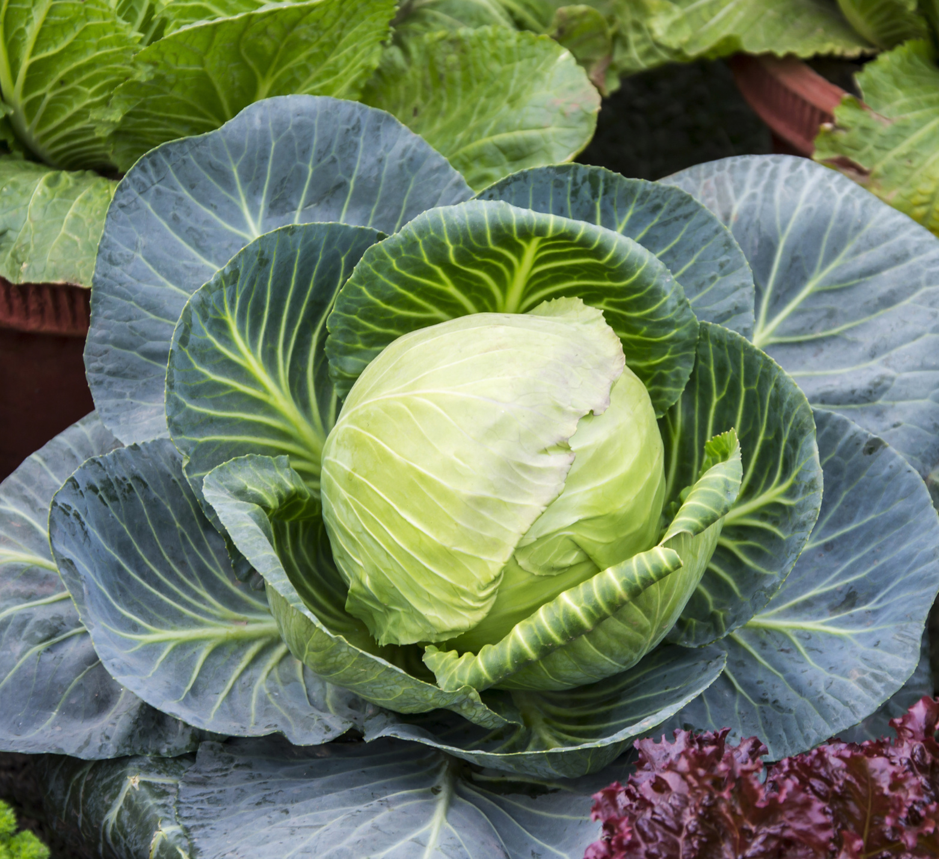
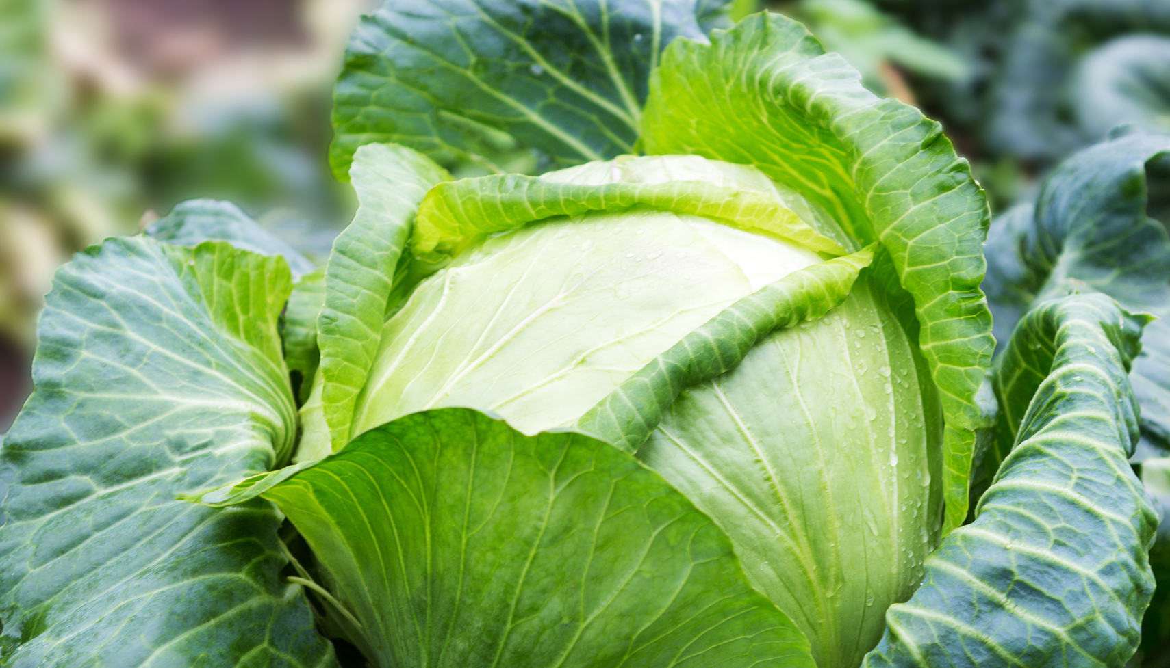
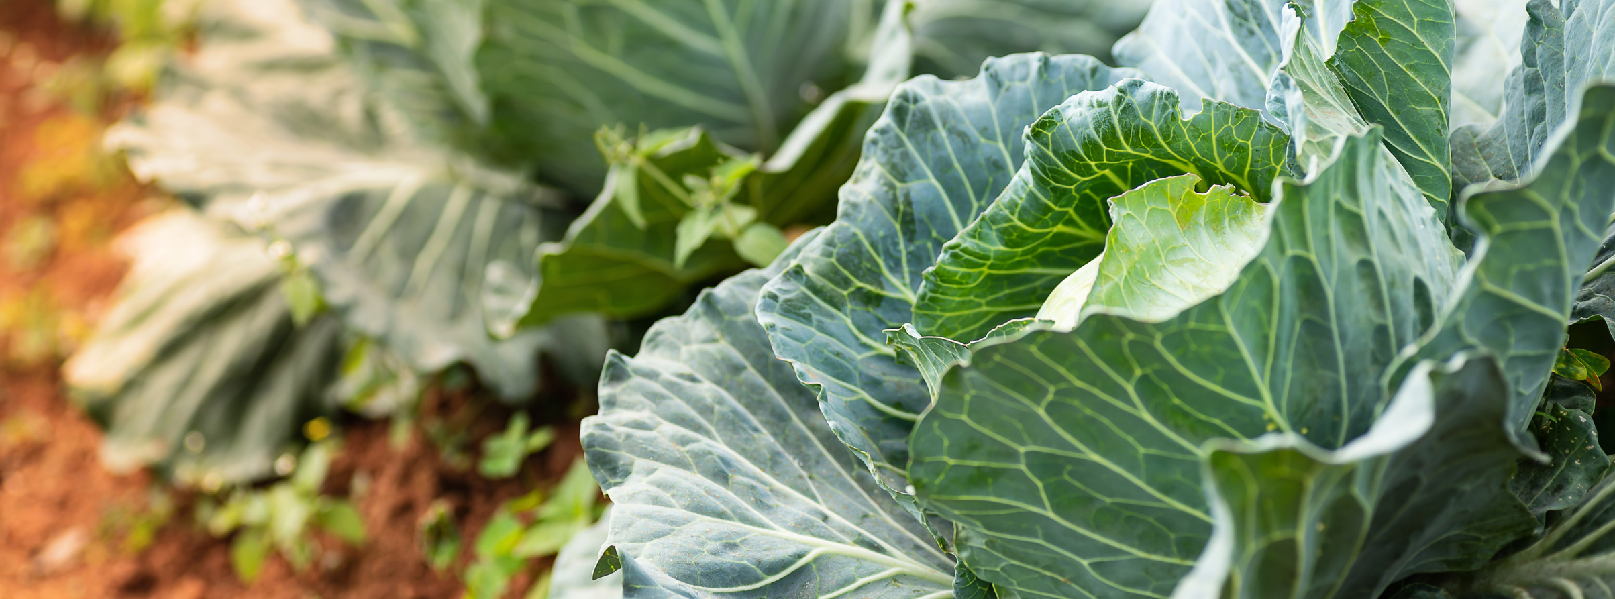
Bắp cải

Slide 13
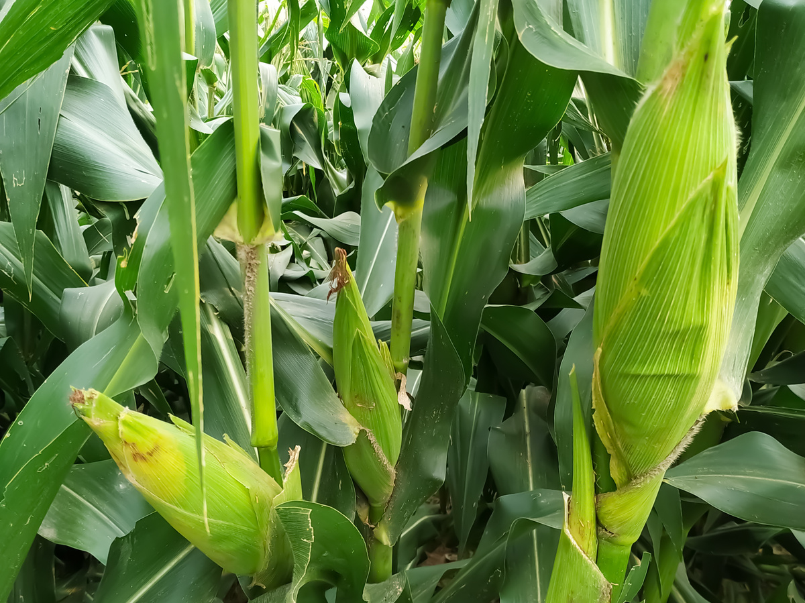
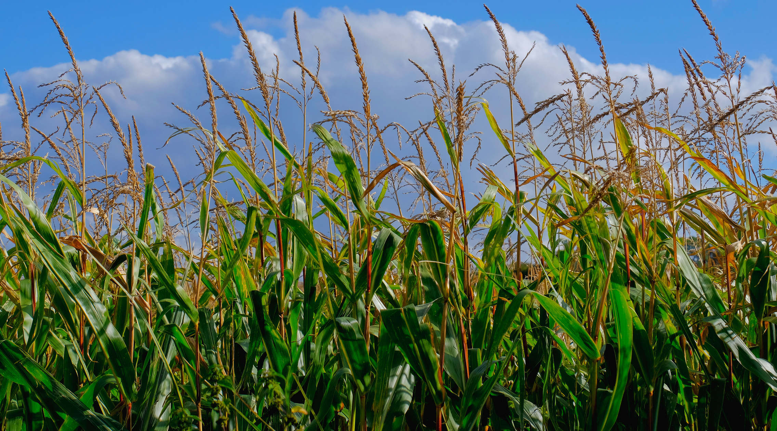
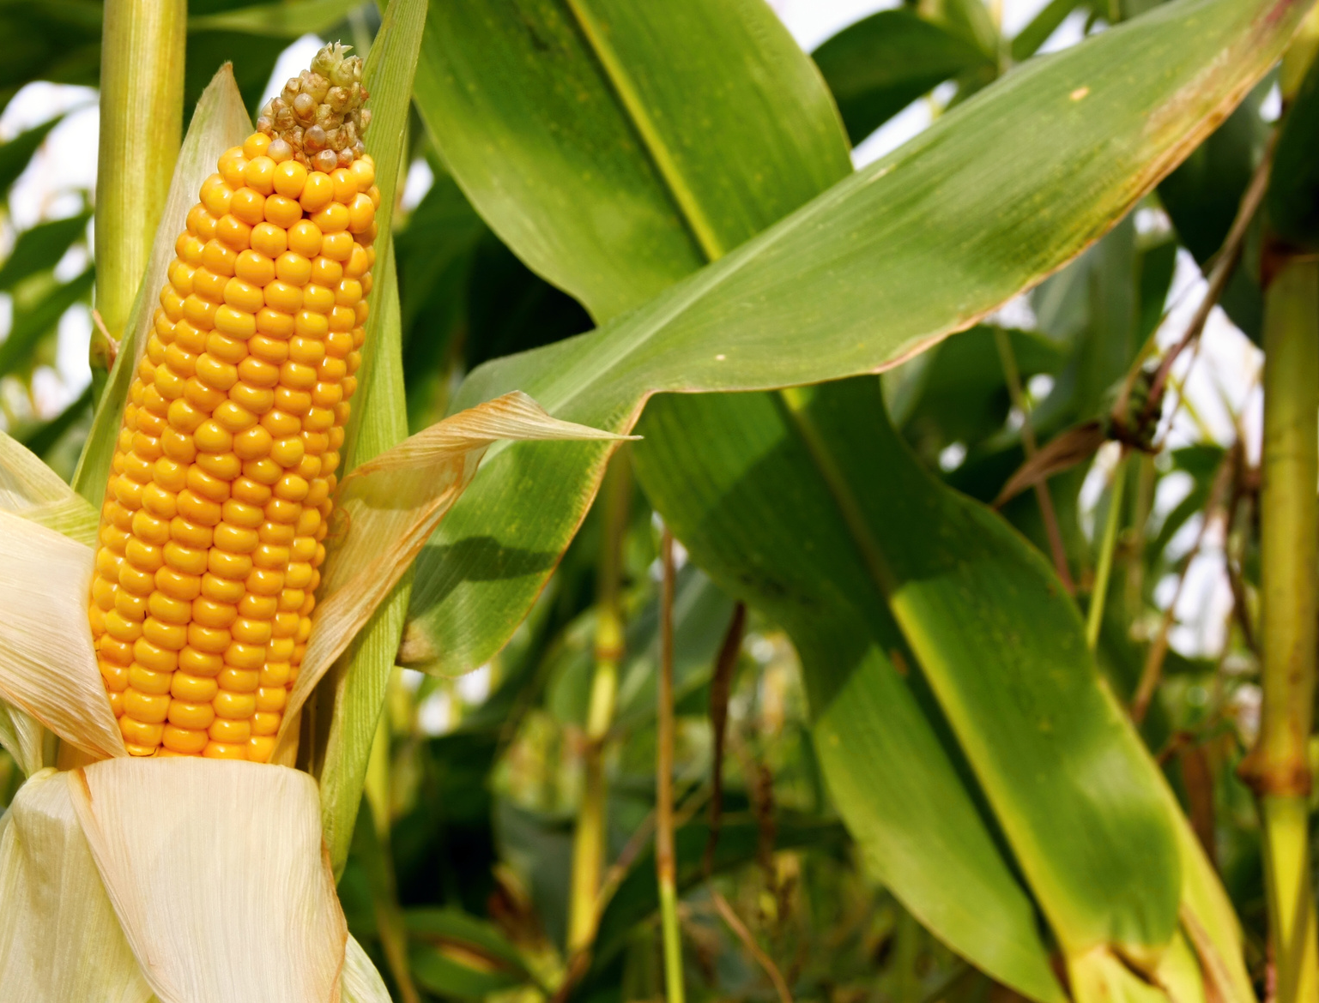
Cây ngô

Slide 14
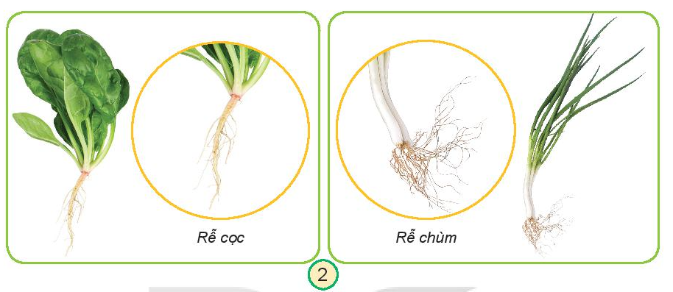

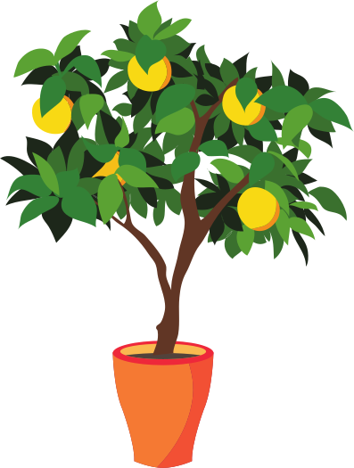
Quan sát hình 2 và nhận xét đặc điểm của rễ cọc, rễ chùm.
Rễ cọc: có một rễ cái và
nhiều rễ con
Rễ chùm: có nhiều rễ con

Slide 15




Rễ cây có hai loại chính là rễ cọc và rễ chùm

Slide 16
Thực hành

Slide 17

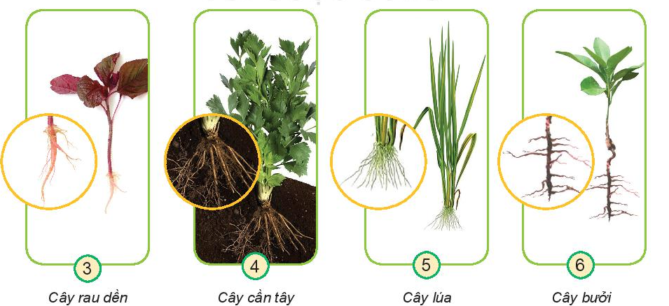

Sắp xếp các cây từ hình 3 đến hình 6 vào nhóm cây có rễ cọc, rễ chùm.

Slide 18

Sắp xếp các cây từ hình 3 đến hình 6 vào nhóm cây có rễ cọc, rễ chùm.
Rễ cọc | Rễ chùm
Cây rau dền | Cây cần tây
Cây bưởi | Cây lúa

Slide 19
Nhận xét và so sánh hình dạng, kích thước các rễ cây đó.

Slide 20
Nhận xét và so sánh hình dạng, kích thước các rễ cây đó.
 | Hình dạng | Kích thước
Cây rau dền | Một rễ cọc và nhiều rễ con xung quanh | Nhỏ
Cây cần tây | Nhiều rễ con | Nhỏ
Cây lúa | Nhiều rễ con | Nhỏ
Cây bưởi | Một rễ cọc và nhiều rễ con xung quanh | Lớn

Slide 21
Khám phá

Slide 22

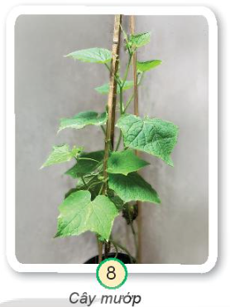
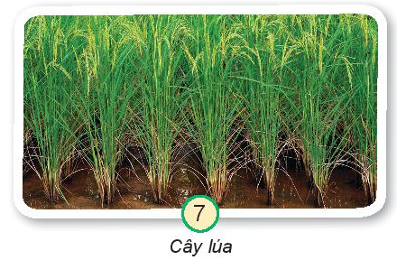
Quan sát các hình dưới đây và cho biết:
- Cây nào có thân đứng, thân leo, thân bò?
Thân đứng
Thân leo

Slide 23
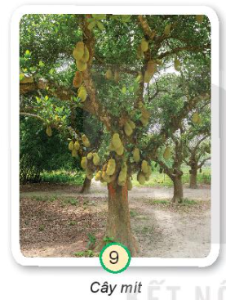
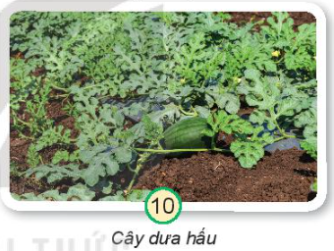
Quan sát các hình dưới đây và cho biết:
- Cây nào có thân đứng, thân leo, thân bò?
Thân bò
Thân đứng

Slide 24
Quan sát các hình dưới đây và cho biết:
- Cây nào có thân gỗ, thân thảo?
Thân thảo
Thân thảo

Slide 25
Quan sát các hình dưới đây và cho biết:
- Cây nào có thân gỗ, thân thảo?
Thân thảo
Thân gỗ

Slide 26

Nhận xét, so sánh về đặc điểm, hình dạng của các thân cây.
Đặc điểm, hình dạng của các thân cây là khác nhau. Có các loại thân đứng, thân leo, thân bò, thân gỗ, thân thảo.

Slide 27


Một số cây có thân phình to thành củ như su hào, khoai tây; rễ phình to thành củ như cà rốt, khoai lang; một số cây khác lại có rễ phụ mọc từ thân, cành như cây đa, cây đước.

Slide 28
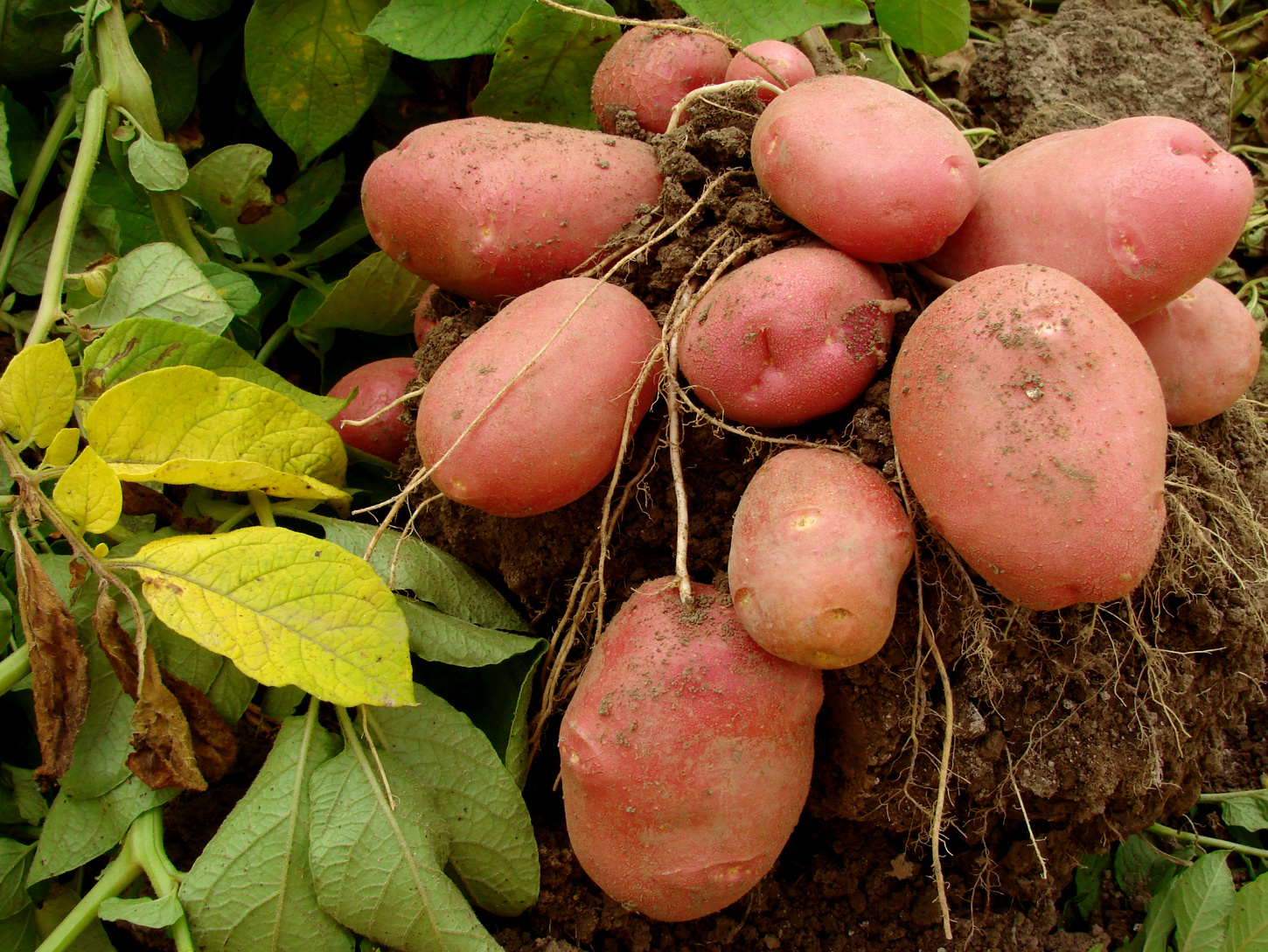
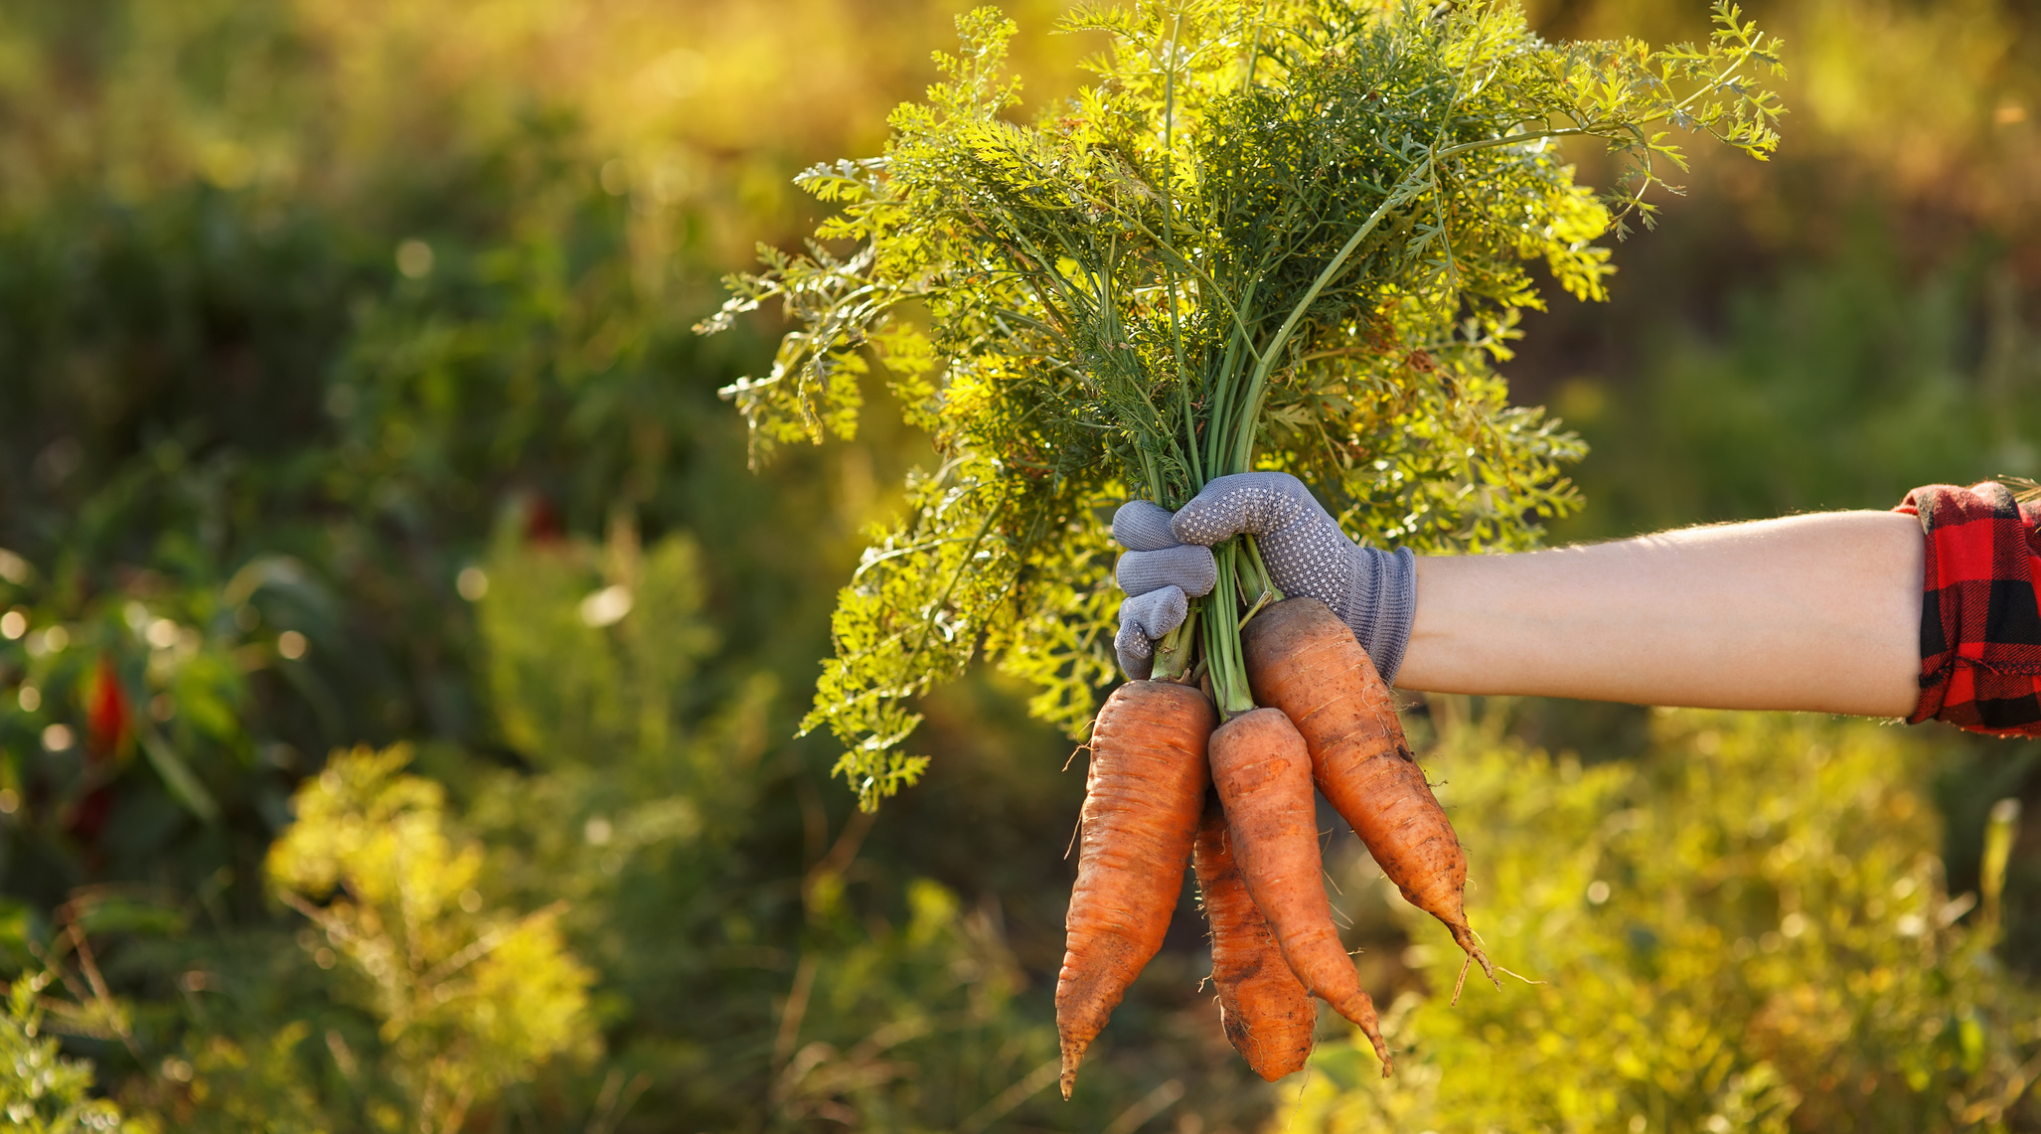
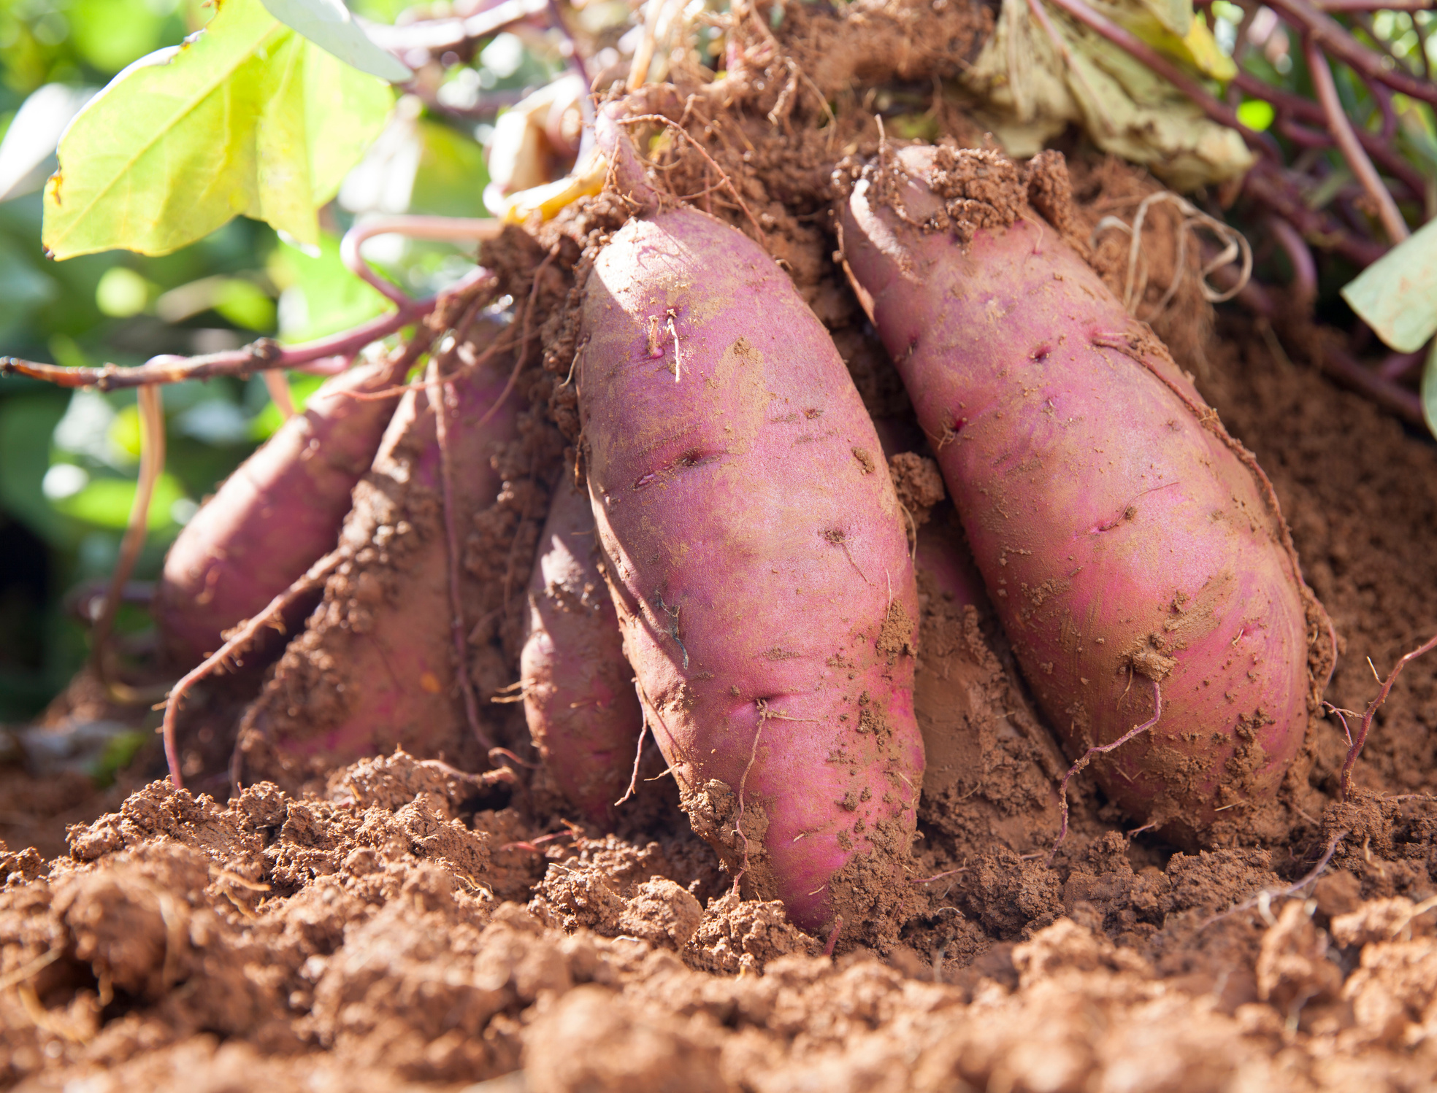

Slide 29
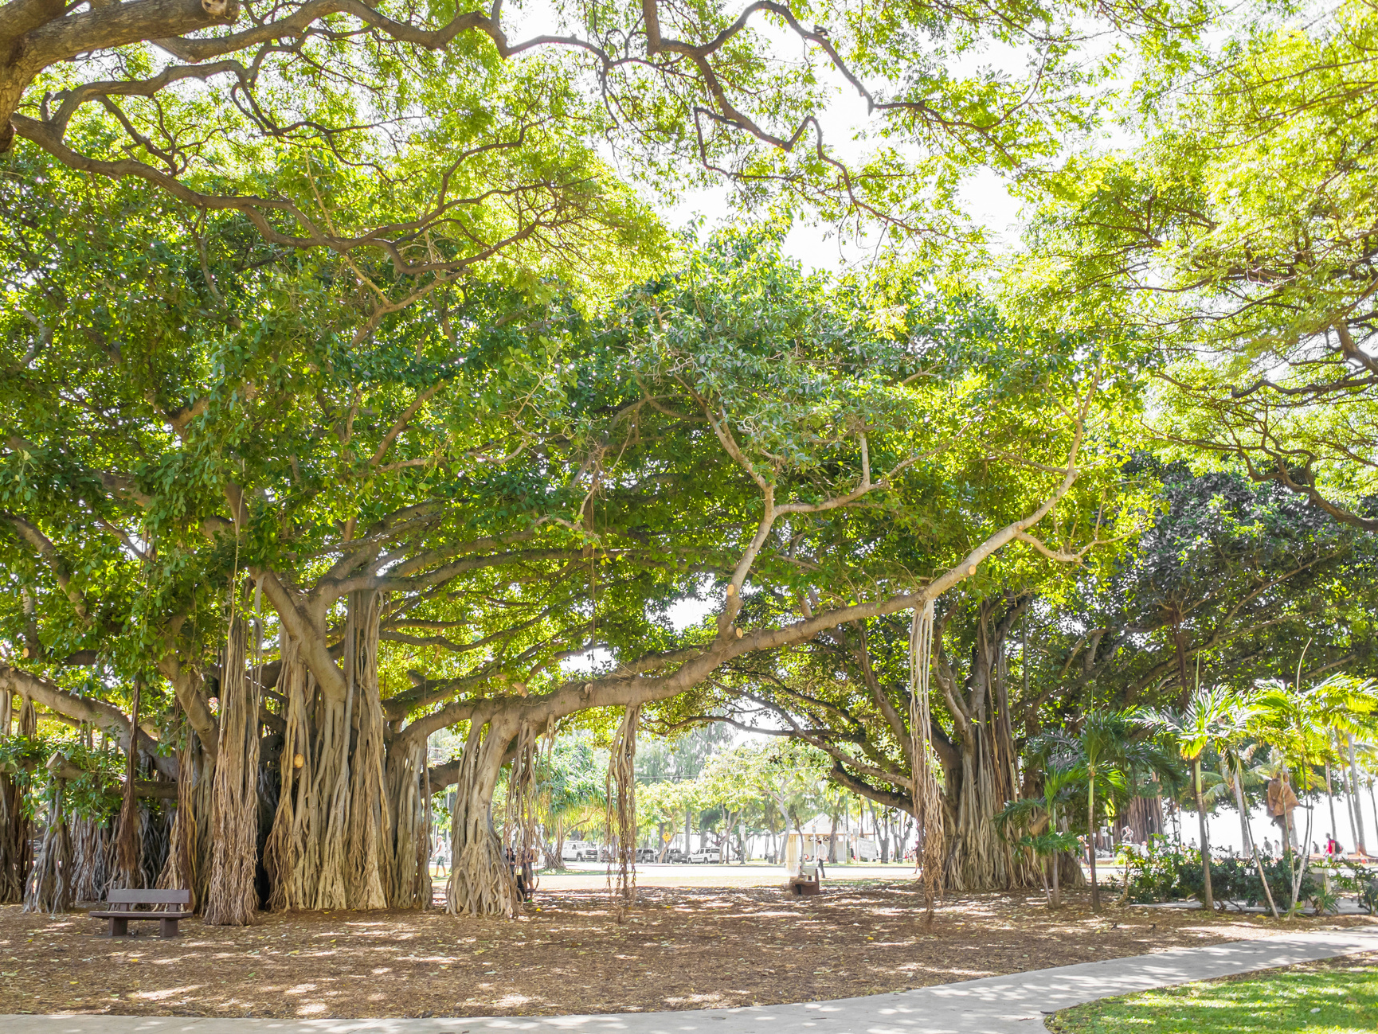
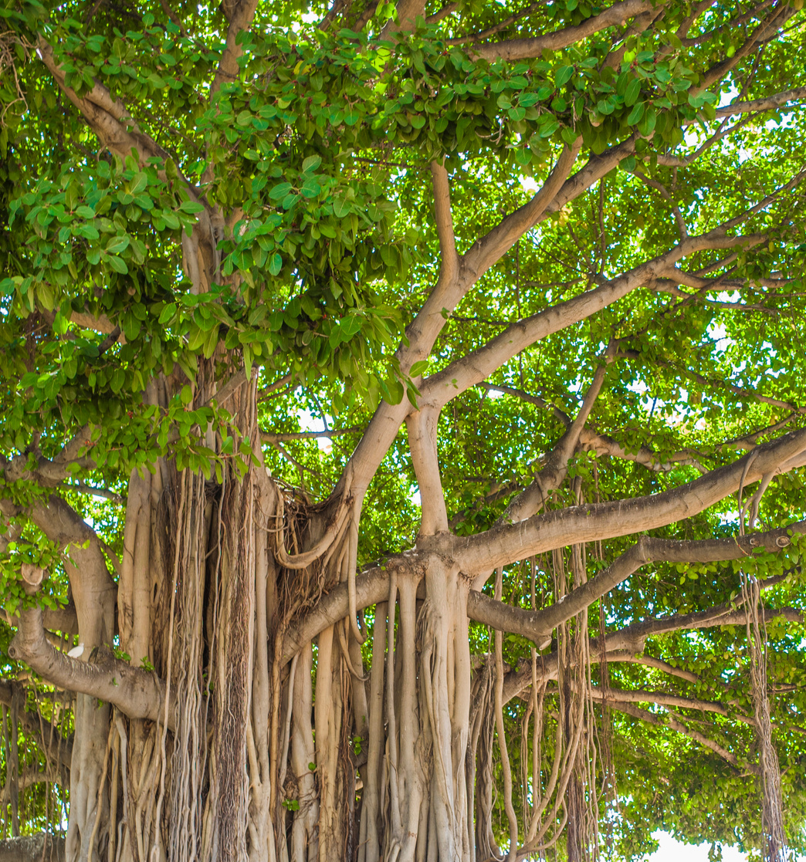

Slide 30
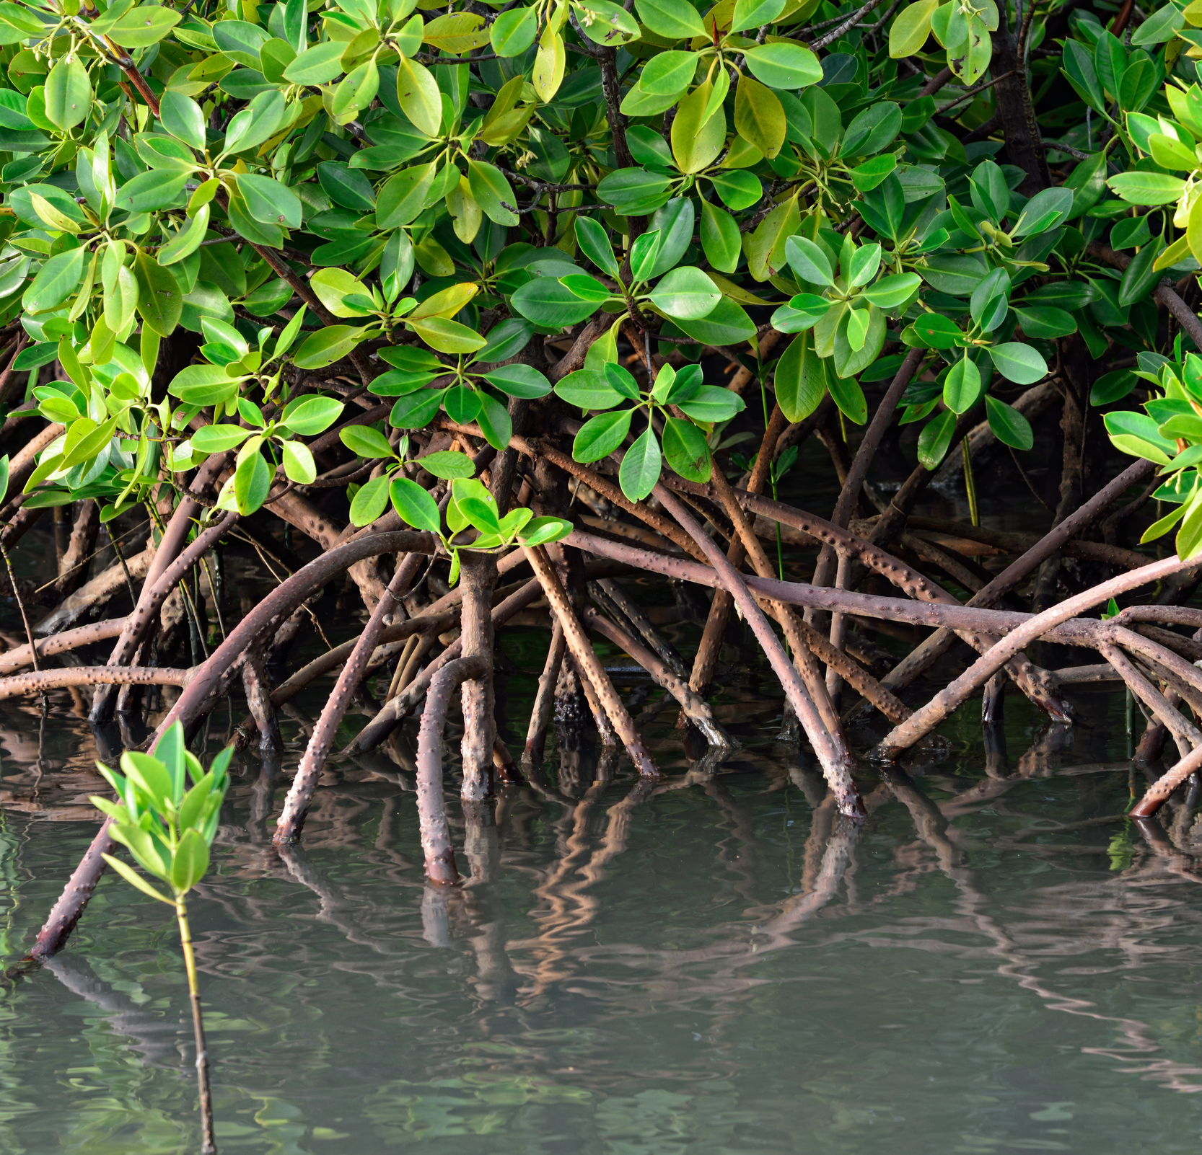
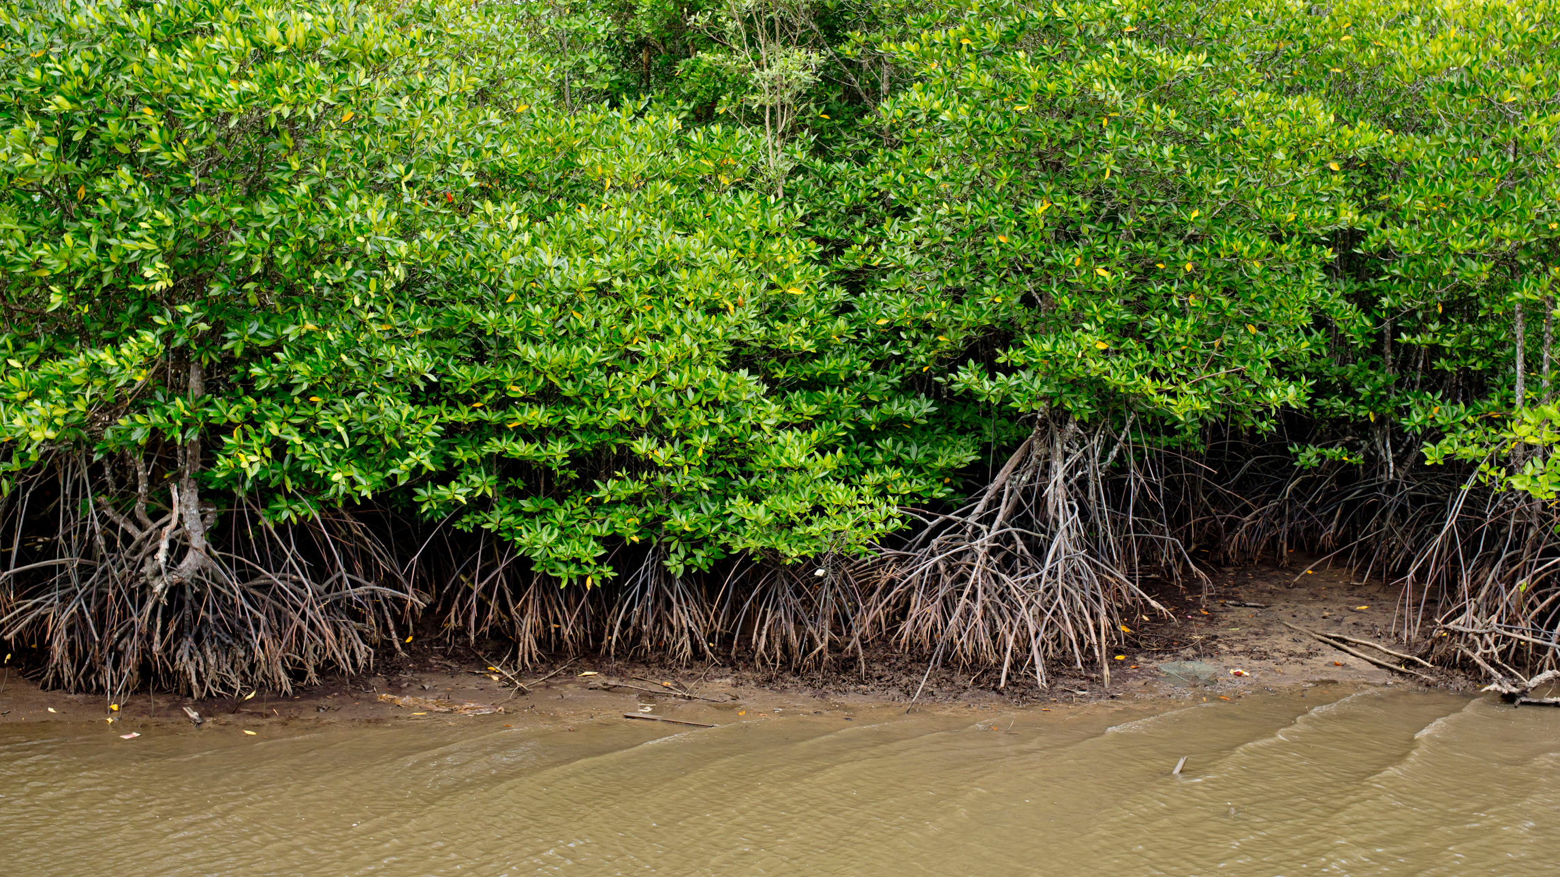

Slide 31
Thực hành

Slide 32
Quan sát thực vật xung quanh, viết vào vở tên cây theo gợi ý:
Thân đứng | Thân bò | Thân leo
Cây phượng | Cây bí ngô | Cây mướp
Cây bàng | Cây rau má | Cây mồng tơi
Cây xoài | Cây dưa hấu | Cây đỗ

Slide 33
Củng cố
Dặn dò

